Slide 1
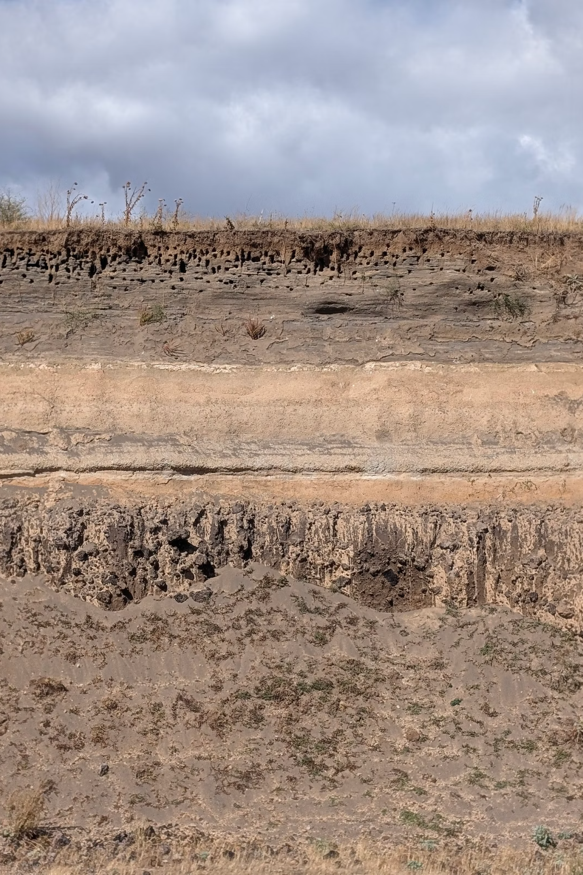




Էկոլոգանոոսֆերային հետազոտությունների կենտրոն
Լոռու մարզի հողերում հազվագյուտ հողային տարրերի համապարփակ երկրաքիﬕական բնութագրում՝ կոմպոզիցիոն տվյալների վերլուծության և ﬔքենայական ուսուցման կիրառմամբ
կ.գ.թ. Գևորգ Տեփանոսյան
11-16.05.2026
Դիլիջան

Slide 2
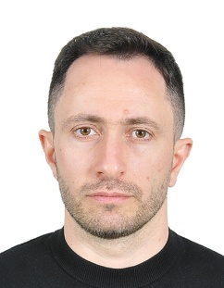

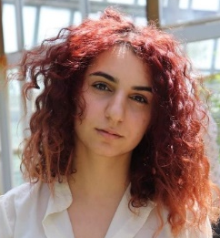
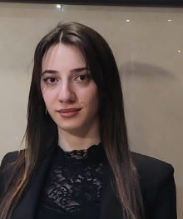
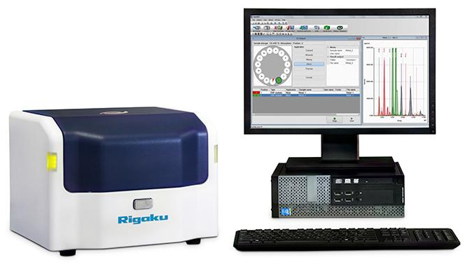
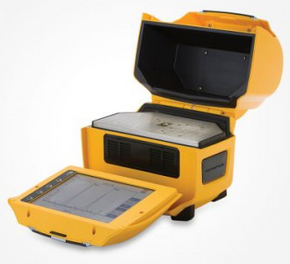
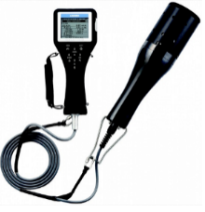
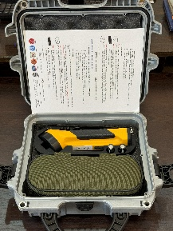
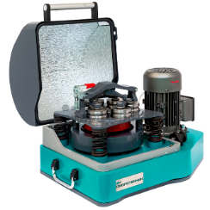
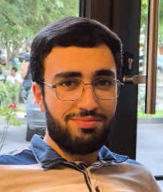
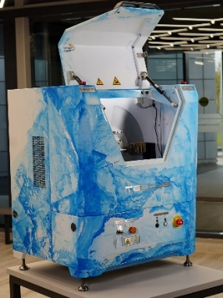
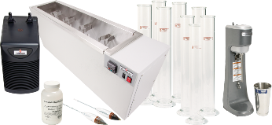
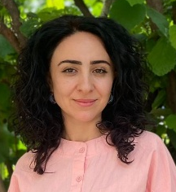

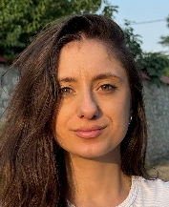
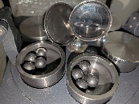
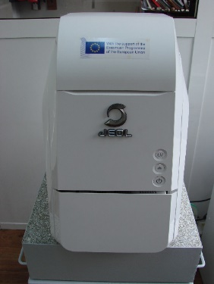
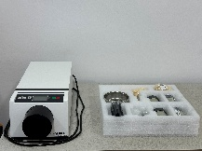
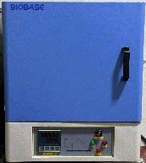
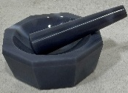
Շրջակա միջավայրի երկրաքիմիայի բաժին
Երկրաքիմիական հանույթների իրականացում և քարտեզագրում
24LCG-1E008
Էկոլոգիական և առողջությանն ուղղված ռիսկի գանհատում
06
01
Երկրավիճակագրություն
Ֆոնային և հիմնագծային հետազոտություններ
Ծրագրի ղեկավար
կ.գ.թ. Գ. Տեփանոսյան
05
Հող
Ջուր
02
Օդ
Հողերի միներալոգիա և քիմիական կազմի հետազոտում
Էկոերկրաքիմիական գնահատում
04
03
Կրտսեր գիտաշխատող
Աստղիկ Գևորգյան
Կրտսեր գիտաշխատող
Տաթև Ենոքյան
Կրտսեր գիտաշխատող
Ժենյա Պողոսյան
Լաբ. հետազոտող
Իննա Ղարիբյան
Լաբ. Հետազոտող
Կարինե Դավթյան
Լաբ. հետազոտող
Անի Սարիբեկյան
Լաբ. հետազոտող
Կարեն Մարգարյան

Slide 3
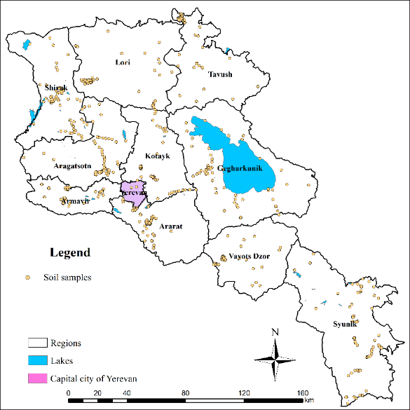
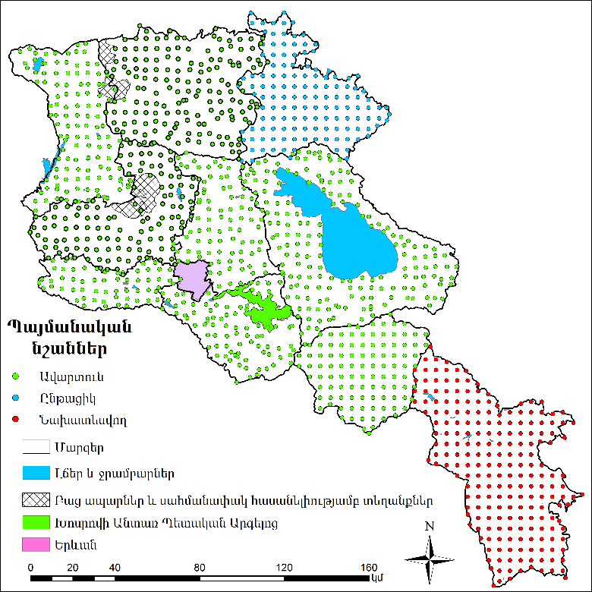
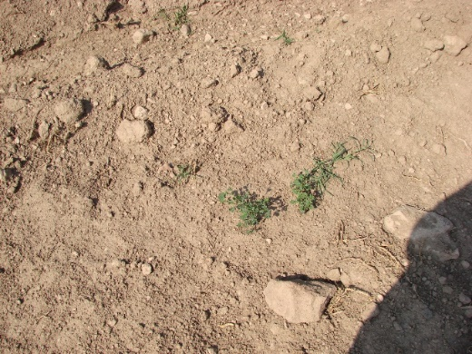
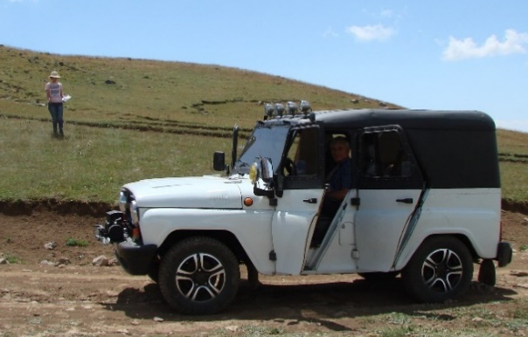
Հողային հանույթներ (հողի նմուշների բանկ)
Ճանաչողական փուլից մինչև ռեգիոնալ մասշտաբի հողային հանույթներ
© «Փորձագիտական երկրաքիմիական քարտեզների մշակում` կայուն գյուղատնտեսության զարգացման եվ սննդի անվտանգության ապահովման համար»
I. Ճանաչողական փուլ
II. Թիրախավորված նմուշառում
III. Ռեգիոնալ մասշտաբ
1 նմուշ 25 քառ․կմ

Slide 4
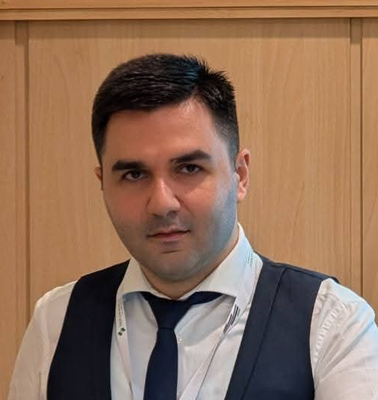
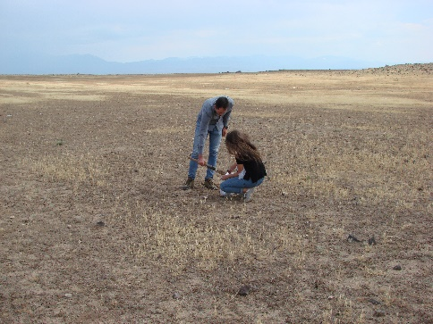
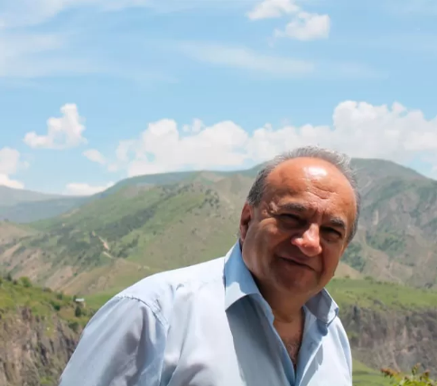
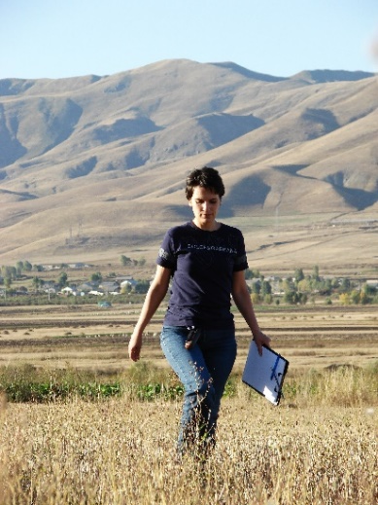
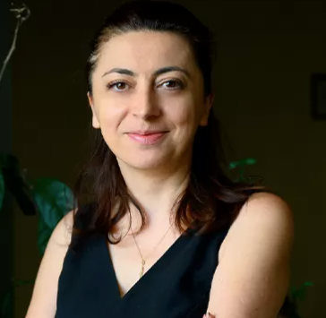
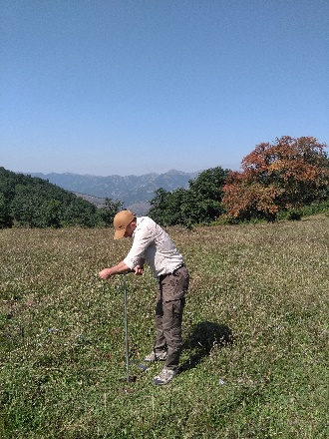
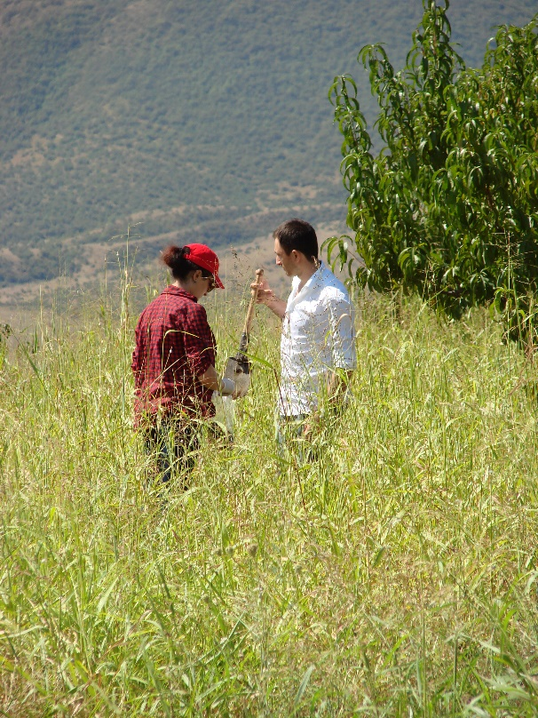
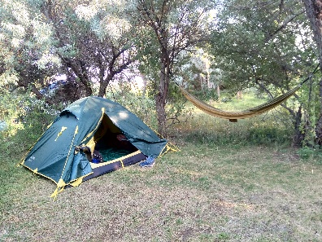
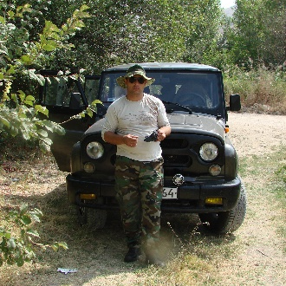
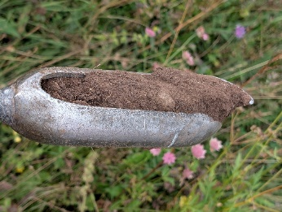
Բազմապրոֆիլ հետազոտական խումբ

Slide 5
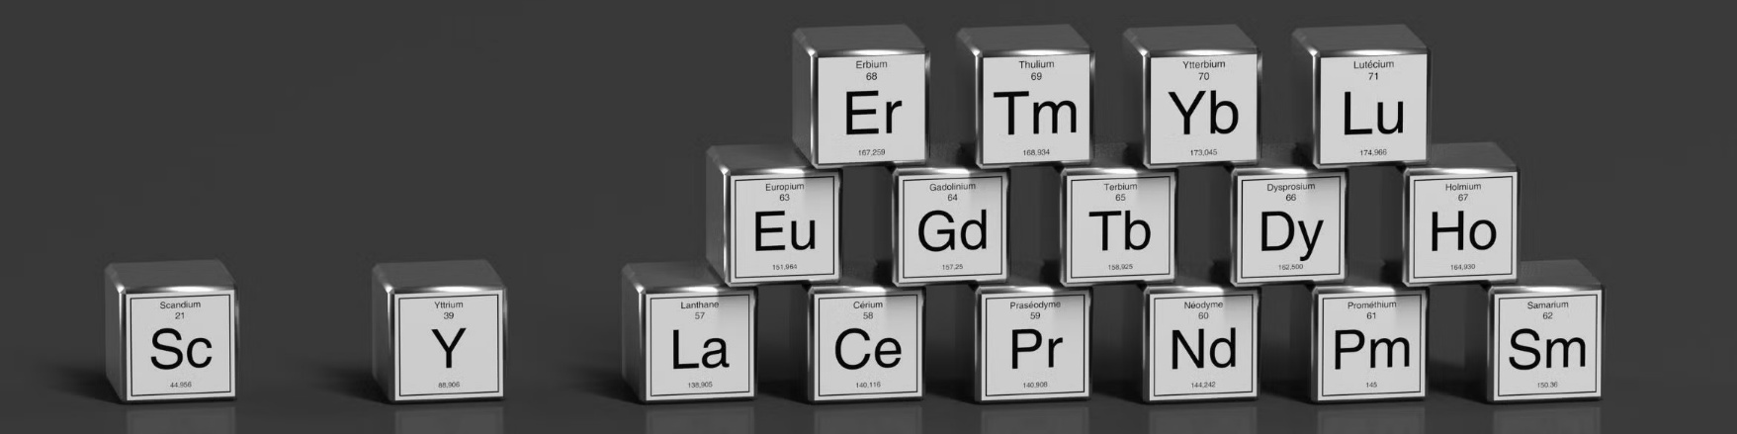
Հազվագյուտ հողային տարրեր

Slide 6
Նպատակ
իրականացնել Լոռու մարզի հողերում ՀՀՏ-ի համապարփակ երկրաքիմիական բնութագրում՝ կիրառելով կոմպոզիցիոն տվյալների վերլուծության և մեքենայական ուսուցման մեթոդները:
Խնդիրները
հողերում ՀՀՏ-ի պարունակությունների ու տարածաբաշխման ուսումնասիրություն,
ՀՀՏ-ի համեմատաբար բարձր պարունակությամբ հողի նմուշների միներալային կազմության և ուղղահայաց բաշխման ուսումնասիրությունը,
ՀՀՏ-ի՝ այլ տարրերի և հողի որոշ պարամետրերի (հողի օրգանական նյութ, pH, էլեկտրահաղորդականություն, մագնիսական ընկալունակություն) հետ առկա կապի բնութագրումը,
ուսումնասիրել ՀՀՏ-ի, այլ տարրերի, միներալային կազմության և հողի որոշ հատկությունների հետ ունեցած երկրաքիմիական ասոցիացիաները՝ կոմպոզիցիոն տվյալների վերլուծության և մեքենայական ուսուցման կիրառմամբ,
հողերում քիմիական տարրերի երկրաքիմիական ֆոնի որոշումը և ՀՀՏ-ի աղբյուրների բացահայտումը:

Slide 7
Օրացույցային պլան
Փուլ | Եռամսյակ
 | I | II | III | IV | V | VI | VII | VIII | IX | X | XI | XII | XIII | XIV | XV | XVI | XVII | XVIII | XIX | XX
Նախապատրաստական աշխատանքներ և հողի արխիվային նմուշների անալիզ
Հողի քիմիական և միներալոգիական կազմության ուղղահայաց բաշխվածության ուսումնասիրություն
Հազվագյուտ հողային տարրերի և հողի այլ պարամետրերի հետ ունեցած կապի ուսումնասիրություն
Հազվագյուտ հողային տարրերի երկրաքիմիական ասոցիացիաների ուսումնասիրություն
Երկրաքիմիական ֆոնի որոշում և աղբյուրների նույնականացում
Արդյունքների տպագրություն և հաղորդակցում

Slide 8
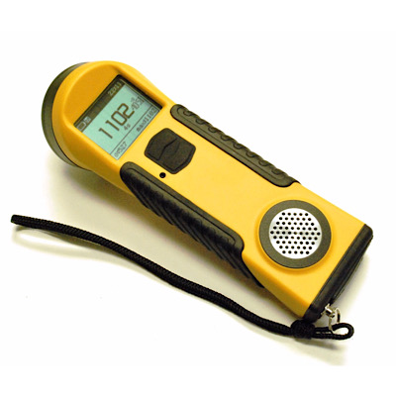
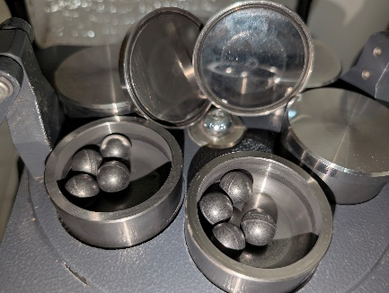
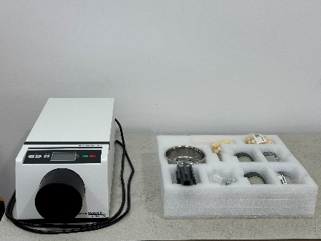
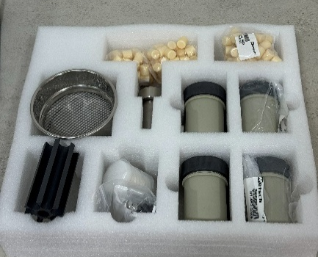
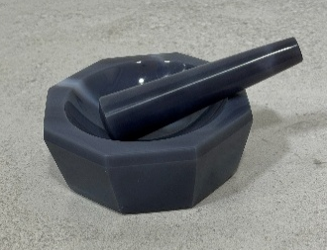
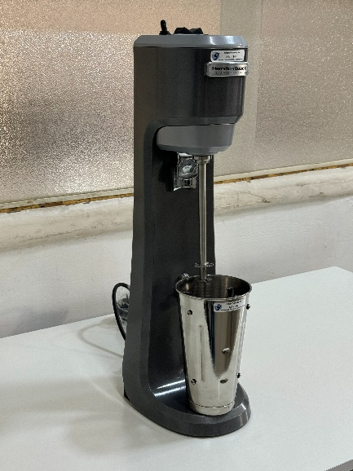
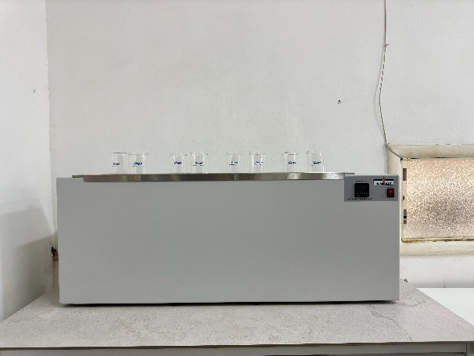

Կարողությունների զարգացում
Աղացի տարրաների հավաքածու
XRD աղաց իր լրակազմով
Մագնիսական ընկալունակության և էլեկտրահաղորդականության չափիչ սարք
Օժանդակ պարագաներ
Մուֆելային վառարան
Հողի մեխանիկական կազմի որոշման հավաքածու

Slide 9
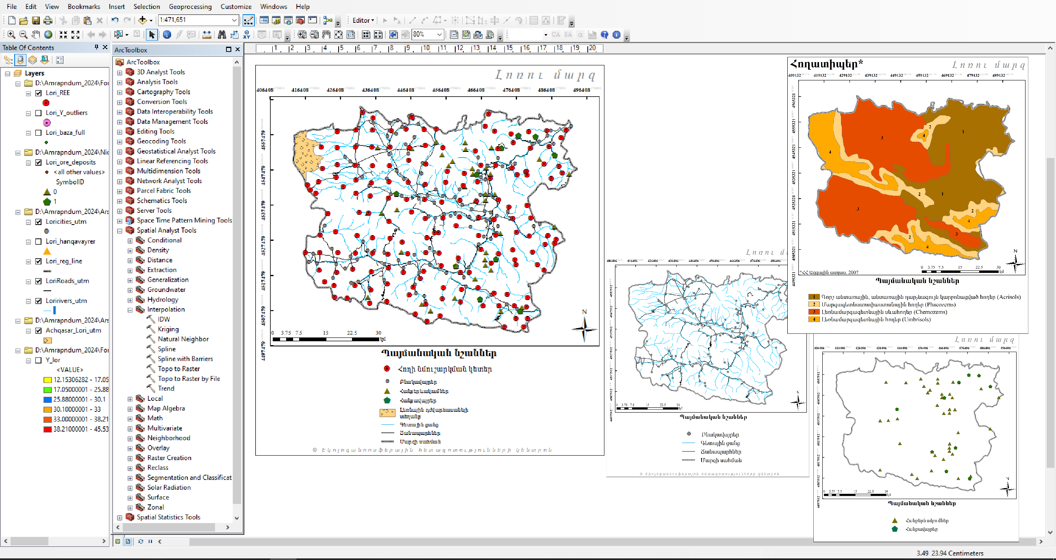
Քարտեզագրական շերտերի նախապատրաստում

Slide 10
Անալիզներ
XRF
167 նմուշ
SOM
XRD
MS/EC

Slide 11
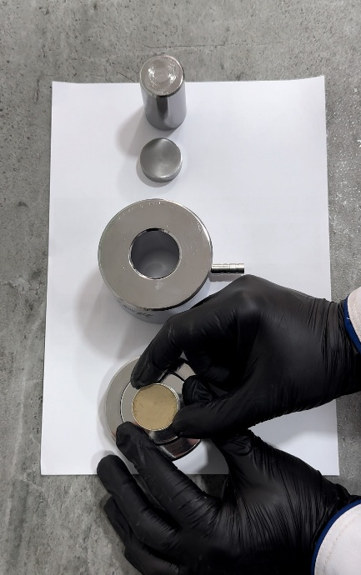
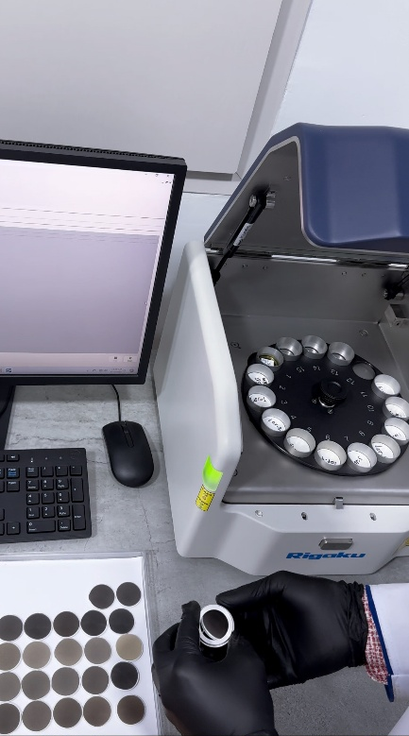
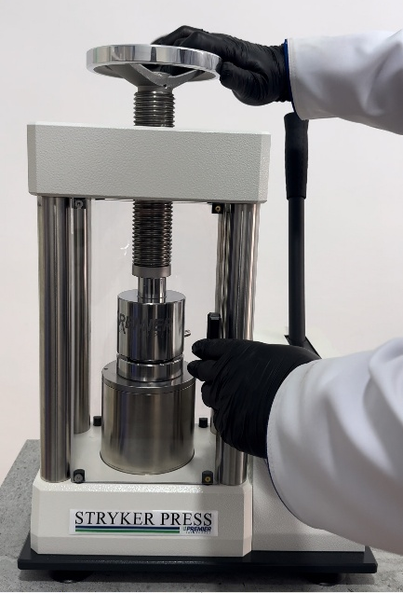
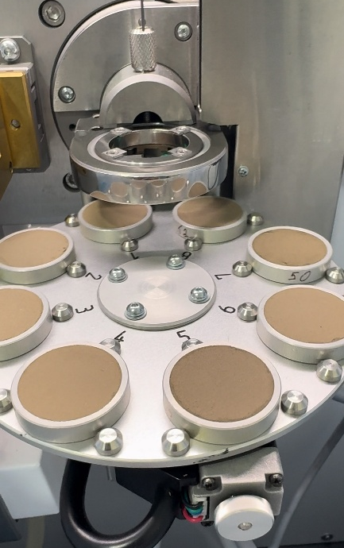
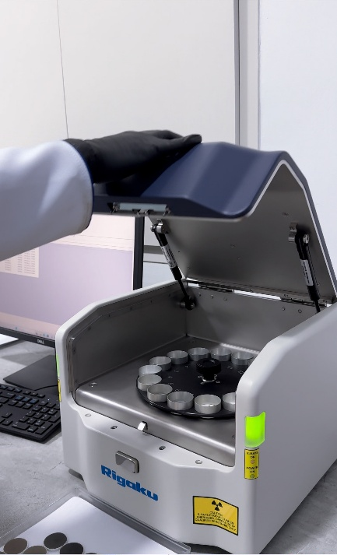
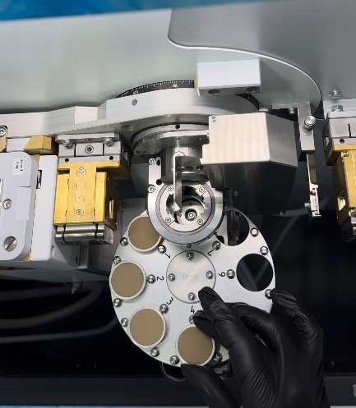
Անալիզների ընթացքը

Slide 12
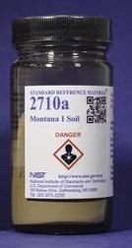
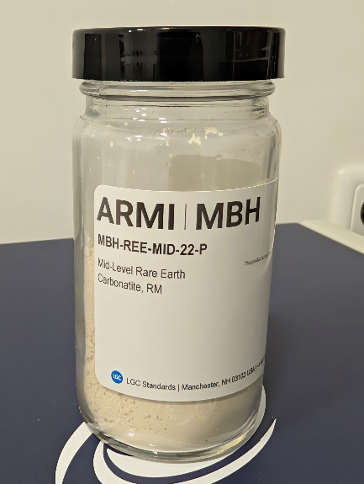


Որակի ապահովում և որակի վերհսկում
Սերտիֆկացված ռեֆերենտ նյութեր
Na
1. Nist2710a
Al
Si
Mg
2. Nist2711a
Ca
V
Br
La
3. NCS ZC71021
Ce
Sb
Ni
4. MBH-REE-MID-22
Ta
Pr
Rb
Fe
Cr
Nd
5. ERM-CC690
As
Eu
Zn
Pm
Cu
Co
Ti
6. BCR-667
Sm
Au
Dy
Ga
Mn
Y
Hf
Gd
Tb
Cs
Yb
Sc
W
P
Er
Tm
Lu
Nb
U
S
Hg
Ho
Pb

Slide 13



Արտալաբորատոր վերահսկողություն
Միջուկային Հետազոտությունների Միացյալ Ինստիտուտ, Դուբնա, ՌԴ
100 նմուշ (NAA)
2․ Բելգրադի Ֆիզիկայի Ինստիտուտ, Բելգրադ, Սերբիա
30 նմուշ (ICP-OS/MS)
2․ Դարմշտադտի Տեխնիկական Համալսարան, Դարմշտադտ, Գերմանիա,
20 նմուշ (WDXRF)

Slide 14

Տվյալների հենք

Slide 15




Երկրաքիմիական քարտեզագրում

Slide 16





Տվյալների երկրավիճակագրական վերլուծություն
Տարածական կլաստերներ և կարգաշեղումներ
Բաշխվածություն
Տվյալների հենք
Բազմաչափ անոմալիաներ
Տարրերի ասոցացիաներ և կլաստերավորում

Slide 17




Հողի պրոֆիլի նմուշառում
Ուղղաձիգ նմուշառման ցանց (17 տեղամաս)

Slide 18






Այց գործընկերոջը, գիտաժողովներ, արդյունքների հաղորդակցում
Այց Դարմշտադտի Տեխնիկական Համալսարան, Գերմանիա, ք. Դարմշտադտ, 06-16.04.2025
EGU2025, Ավստրիա, ք. Վիեննա, 26․04-04.05.2025
3. Eurosoil 2025, Իսպանիա, ք. Սևիլիա, 07-13.09.2025
4. ICP Vegetation 2026, Italia, ք. Հռոմ, 17-19.02.2026
5. Այց Դարմշտադտի Տեխնիկական Համալսարան, Գերմանիա, ք. Դարմշտադտ, 16-21.03.2026
6․ «ԱԱԳ-2026» գիտաժողով, Հայաստան, ք. Դիլիջան, 11-16.05.2026

Slide 19



Նախատեսվող գիտաժողովներ
Գոլդշմիդտ 2026, Կանադա, ք. Մոնրեալ, 11-17․07.2026
2 պոստերային զեկույց
Խորվաթիայի Հողագիտության Միաբանության 15-րդ համաժողովին , Խորվաթիա, ք. Վոդիչե,
13-18․09.2026
1 պլենար, 2 բանավոր զեկույց
3. EARSeL 2026, Հունաստան, ք. Աթենք, 29․09-02.10.2026
1 պոստերային զեկույց

Slide 20

Միջազագային ծրագրեր
Restoration solutions through participatory innovation for resilient ecosystems (RESPIRE) (Call: HORIZON-CL6-2025-01-two-stage), Rejected
Ecosystem-based solutions bridging evidence, pathways and upscaling for nature-positive and climate-resilient transitions (ECOBRIDGE) (Call: HORIZON-CL6-2026-01-two-stage), Under evaluation

Slide 21






Հոդվածներ
Ընթացիկ
REE in Lori soils: concentrations, distribution patterns and potential origin
Geochemical characterization and mapping of Chromium (Cr) in Lori soil (Armenia)
Q1
Մինչև 36 ամիսը տպագրության ուղարկել ևս 5 հոդված
Q1
Q2
Գիտահանրամատչելի՝ «Գիտության աշխարհում» հանդես

Slide 22



Մագիստորսական աշխատանք
Որոշ Հազվագյուտ հողային տարրերի (ՀՀՏ) պարունակությունները և տարածաբաշխման առանձնահատկությունները ՀՀ Լոռու մարզի հողերում
2025-2027թթ․
2. Cr-ի պարունակությունները և տարածաբաշխման առանձնահատկությունները ՀՀ Լոռու մարզի հողերում
Ղեկավար

Slide 23
Հայտով նախատեսված արդյունքներ
10 ՄԳՇ, որից 2 հատ Q1 և 2 հատ Q2 - առկա է 2Q1
3-րդ տարում՝ 4 ՄԳՇ, որից 2 Q1 կամ Q2 - առկա է 2Q1
Առնվազն 5-ում ղեկավարը պետք է լինի առաջին, վերջին կամ նամակագրությունը վարող հեղինակը՝ առկա է 2 հոդված
Գործընկերոջ հետ առնվազն մեկ համատեղ հոդված - առկա է
Միջազգային գիտական դրամաշնորհ - ընթացքի մեջ է
Գիտահանրամատչելի նյութեր - առկա է 1 հոդված
Նախագծում ներառվել է 2 երիտասարդ կատարող
36 ամիսը լրանալու դրությամբ շաբաթական գումարային առնվազն 200 ժամ բազային զբաղվածություն – ապահովված է (280 ժամ)

Slide 24




Շնորհակալություն ուշադրության համար

